Slide 1


Putusan-Putusan Pengadilan
PERTEMUAN 14

Slide 2
PUTUSAN–PUTUSAN DALAM HUKUM PAJAK
Kemendagri, Mahkamah Agung, dan Pengadilan Negeri
Dalam hukum pajak, putusan berperan mengendalikan kewenangan pemungutan, menguji keabsahan kebijakan fiskal, dan memastikan perlindungan hukum bagi Wajib Pajak. Putusan juga membentuk pola kepatuhan karena memberi “standar” penerapan norma pajak di lapangan.

Slide 3
MENGAPA PUTUSAN PENTING DI HUKUM PAJAK
Pajak bersifat memaksa dan berdampak langsung pada harta Wajib Pajak, sehingga kontrol hukum harus kuat.
Putusan dibutuhkan untuk menguji: apakah penetapan pajak dilakukan oleh pejabat berwenang, prosedur dipenuhi, dan substansi penetapan adil serta sesuai norma.
Ini menjadi kunci memahami hubungan negara–Wajib Pajak: negara memungut, tetapi negara juga wajib memberi mekanisme koreksi melalui putusan.

Slide 4
PETA KLASIFIKASI PUTUSAN DALAM PAJAK
Dalam praktik, “putusan” yang relevan pada hukum pajak tidak hanya dari pengadilan pajak, tetapi juga:
Keputusan/produk administratif (terutama pajak daerah),
Putusan pengadilan pidana pajak, dan
Putusan MA sebagai pengendali puncak di jalur yudisial tertentu.
Notes:
Mahasiswa perlu memahami batas: apa yang diuji “legalitas administrasi”, apa yang diuji “pidana”, dan apa yang diuji “penerapan hukum” di tingkat MA.

Slide 5
POSISI KEMENDAGRI DALAM PAJAK DAERAH
Kemendagri berperan membina dan mengawasi penyelenggaraan pemerintahan daerah, termasuk produk hukum daerah yang berisi pajak dan retribusi.
Keputusan Kemendagri sering muncul ketika ada perda pajak yang dinilai tidak selaras dengan peraturan lebih tinggi, berpotensi menghambat ekonomi, atau melampaui kewenangan daerah. Ini penting karena pajak daerah menyentuh usaha lokal secara langsung (hotel, restoran, parkir, reklame, dan lainnya).
Notes:
Lex Superior Derogat Legi Inferiori: Peraturan yang hierarkinya lebih tinggi berlaku (mengalahkan) peraturan yang hierarkinya lebih rendah, contohnya Undang-Undang di atas Peraturan Daerah (Perda).
Lex Specialis Derogat Legi Generali: Peraturan yang lebih khusus mengesampingkan peraturan yang lebih umum jika keduanya sederajat dan mengatur hal yang sama.
Lex Posteriori Derogat Legi Priori: Peraturan yang berlaku belakangan mengesampingkan peraturan yang berlaku sebelumnya.
1. Hakim Karir - Hakim yang menempuh jalur profesi melalui pendidikan kedinasan, rekrutmen, dan pembinaan di bawah Mahkamah Agung. Mereka bekerja di lingkungan peradilan umum, agama, militer, atau tata usaha negara, dengan jenjang pangkat dan promosi yang mengikuti sistem karier aparatur peradilan.
2. Hakim Pajak - Hakim yang memeriksa dan mengadili sengketa perpajakan di Pengadilan Pajak. Rekrutmennya bersifat khusus karena harus memiliki kompetensi teknis di bidang perpajakan, akuntansi, atau hukum. Hakim ini bukan bagian dari karir struktural MA, tetapi berada dalam sistem peradilan pajak sesuai UU Pengadilan Pajak.

Slide 6
BENTUK PRODUK/PUTUSAN
KEMENDAGRI TERKAIT PAJAK
Dalam konteks pajak daerah, Kemendagri bisa menghasilkan tindakan/keputusan seperti: evaluasi dan koreksi atas rancangan perda pajak, pembinaan perbaikan norma tarif dan objek pajak, serta tindakan administratif yang berdampak pada keberlakuan kebijakan pajak daerah. Dari sisi teori administrasi, ini adalah mekanisme “pengendalian pusat” agar kebijakan fiskal daerah tidak menyimpang dari sistem hukum nasional.
Notes:
Kebijakan fiskal adalah kebijakan pemerintah untuk mengendalikan perekonomian dengan mengatur pendapatan (pajak, penerimaan negara) dan pengeluaran negara (belanja pemerintah), demi mencapai tujuan makroekonomi seperti menjaga pertumbuhan ekonomi, mengendalikan inflasi, mengurangi pengangguran, dan meningkatkan kesejahteraan rakyat, menggunakan instrumen utama seperti pajak dan belanja negara.

Slide 7
STANDAR PENGUJIAN: APA YANG BIASANYA DIPERSOALKAN
Dalam sengketa atas kebijakan pajak daerah, isu yang sering diperdebatkan meliputi:
kewenangan (apakah daerah berhak memungut jenis pajak itu),
prosedur pembentukan perda (apakah tahapan formal dipenuhi),
keselarasan dengan peraturan lebih tinggi (hierarki norma),
asas proporsionalitas (tarif memberatkan atau tidak rasional), dan
Potensi diskriminasi atau ketidakadilan bagi pelaku usaha tertentu.
Ini menjadi bahan diskusi kelas yang kuat karena menyentuh aspek hukum dan ekonomi.
Notes:
Prosedur pembentukan Perda (Peraturan Daerah) mencakup tahapan formal: Perencanaan (Propemperda), Penyusunan (Raperda + Naskah Akademik), Pembahasan (DPRD & Pemda), Penetapan/Pengesahan (Kepala Daerah), dan Pengundangan (Lembaran Daerah), yang diatur dalam UU No. 12 Tahun 2011 & UU No. 23 Tahun 2014 tentang Pemda. Tahapan ini memastikan legalitas, substansi, dan partisipasi publik terpenuhi, dengan melibatkan DPRD dan Pemerintah Daerah dari awal hingga akhir, agar Perda yang dihasilkan sah secara hukum dan mengikat masyarakat.

Slide 8
DAMPAK PRAKTIS PUTUSAN/KEPUTUSAN KEMENDAGRI
Dampaknya tidak hanya administratif, tetapi juga fiskal dan sosial: pemda bisa kehilangan basis penerimaan daerah jika perda harus diubah, sementara pelaku usaha memperoleh kepastian biaya (tax cost) untuk perencanaan bisnis.
Dampak lain adalah kepatuhan: kebijakan yang dianggap tidak adil mendorong resistensi, sedangkan kebijakan yang “legal dan rasional” mendorong kepatuhan sukarela.

Slide 9
MAHKAMAH AGUNG DALAM HUKUM PAJAK
Mahkamah Agung adalah puncak kekuasaan kehakiman dan berfungsi menjaga kesatuan penerapan hukum. Dalam konteks pajak, MA berperan pada perkara tertentu yang masuk jalur peradilan umum atau tata usaha negara, serta memberi arah penafsiran norma melalui putusan yang kemudian menjadi rujukan. MA juga berperan membangun konsistensi logika hukum agar tidak terjadi putusan yang saling bertabrakan.

Slide 10
FUNGSI PUTUSAN MA: KONSISTENSI DAN YURISPRUDENSI
Putusan MA sering dipakai sebagai rujukan argumentasi hukum dalam sengketa sejenis karena memperlihatkan standar penilaian hakim terhadap isu pajak. Dampaknya: fiskus dan Wajib Pajak menyesuaikan strategi dan kepatuhan berdasarkan “pola putusan” yang terbaca. Dalam kelas, yurisprudensi penting untuk melatih cara membaca ratio decidendi (alasan hukum utama) bukan sekadar amar putusan.

Slide 11
KASASI: APA YANG DINILAI MA
Kasasi menilai penerapan hukum, bukan mengulang pemeriksaan fakta. Dalam sengketa yang menyentuh pajak, kasasi biasanya berfokus pada: salah menerapkan norma pajak, salah menerapkan asas hukum, melampaui kewenangan, atau putusan sebelumnya tidak konsisten dengan prinsip hukum yang berlaku.
Notes:
Ini mengajarkan mahasiswa bahwa keberhasilan kasasi lebih bergantung pada “argumen hukum” daripada “narasi fakta”.

Slide 12
PENINJAUAN KEMBALI: KOREKSI TERAKHIR
PK adalah upaya hukum luar biasa setelah putusan berkekuatan hukum tetap. Secara akademik, PK menunjukkan sistem hukum mengakui kemungkinan kekeliruan putusan. Dalam konteks pajak, PK relevan ketika ada bukti baru yang menentukan, atau terjadi kekhilafan hakim yang nyata, sehingga keadilan substantif perlu dipulihkan walaupun putusan sudah final.

Slide 13
PENGADILAN NEGERI: PINTU PIDANA PAJAK
Pengadilan Negeri berperan kuat pada pidana pajak. Di sini, yang diuji bukan lagi sekadar “berapa pajak terutang”, tetapi apakah terjadi tindak pidana yang memenuhi unsur kesengajaan, perbuatan melawan hukum, dan menimbulkan kerugian pada penerimaan negara. Posisi pidana pajak juga erat dengan prinsip ultimum remedium: pidana digunakan ketika pendekatan administratif tidak efektif atau pelanggaran bersifat serius.

Slide 14
STRUKTUR PUTUSAN PIDANA PAJAK DI PN
Dalam putusan pidana pajak, hakim menilai unsur tindak pidana, alat bukti, keterkaitan tindakan dengan kerugian penerimaan, serta pertanggungjawaban pelaku (individu/korporasi). Amar putusan bisa berupa pidana penjara, denda, atau kombinasi. Dalam pembelajaran, ini menguatkan pemahaman bahwa pajak tidak hanya “administratif”, tetapi bisa berubah menjadi perkara pidana ketika ada fraud.

Slide 15
CONTOH ILUSTRATIF UNTUK DISKUSI KELAS
Ilustrasi 1 (Pajak Daerah): Pemda menetapkan tarif pajak reklame tinggi dan memungut pada objek yang tidak jelas batasnya; pelaku usaha menolak; Kemendagri mengoreksi kebijakan; muncul sengketa legalitas.
Ilustrasi 2 (Pidana Pajak): Pengusaha memungut PPN dari konsumen tetapi tidak menyetor; PN menguji unsur sengaja dan dampaknya pada penerimaan negara.
Ilustrasi 3 (MA): Putusan tingkat bawah dinilai salah menerapkan norma kewenangan atau asas; MA memperbaiki penerapan hukumnya.
Notes:
SKPKB PPN (Surat Ketetapan Pajak Kurang Bayar Pajak Pertambahan Nilai)
Adalah surat ketetapan pajak yang diterbitkan oleh DJP ketika hasil pemeriksaan atau verifikasi menunjukkan bahwa jumlah PPN yang seharusnya dibayar oleh Pengusaha Kena Pajak (PKP) lebih besar daripada yang sudah disetor atau dilaporkan dalam SPT Masa PPN.

Slide 16
KESIMPULAN
Putusan/keputusan Kemendagri berperan penting dalam menjaga legalitas kebijakan pajak daerah dan mencegah pemda melampaui kewenangan. Putusan Pengadilan Negeri menegakkan pidana pajak untuk pelanggaran serius, terutama yang bersifat fraud. Putusan Mahkamah Agung menjaga kesatuan penerapan hukum dan menjadi arah penafsiran melalui standar argumentasi hukum. Tiga jalur ini membentuk sistem kontrol yang saling melengkapi agar pemungutan pajak tetap sah, adil, dan kredibel.
Notes:
Fiskus dalam hukum pajak adalah aparat atau pejabat negara yang berwenang memungut pajak dan menjalankan administrasi perpajakan, khususnya pejabat di Direktorat Jenderal Pajak (DJP).

Slide 17
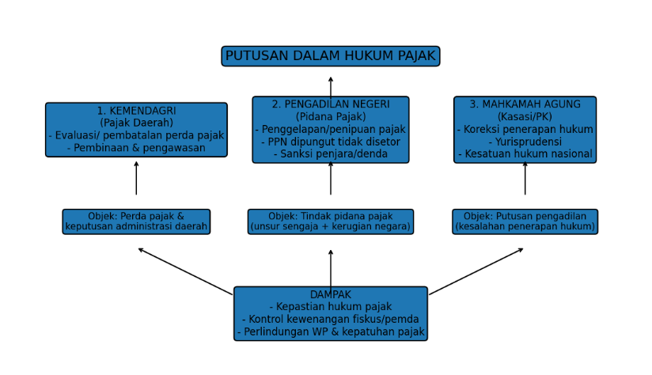

Slide 18
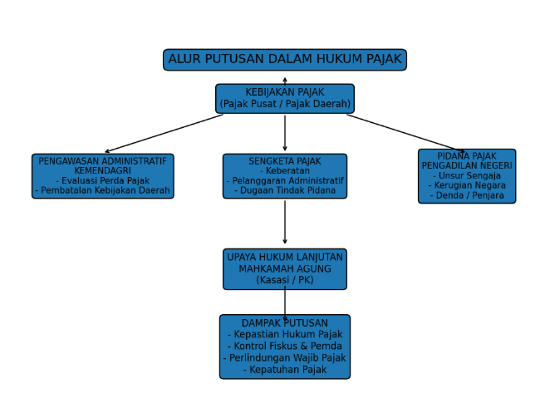

Slide 19
☺ END ☺

